Slide 1
北京市药品和医用耗材招采管理子系统
协议期内集采药品报量操作手册
医疗机构用户

Slide 2
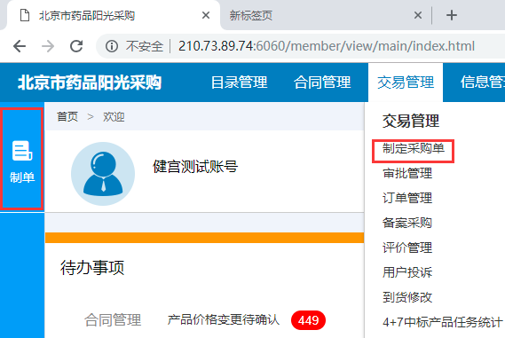
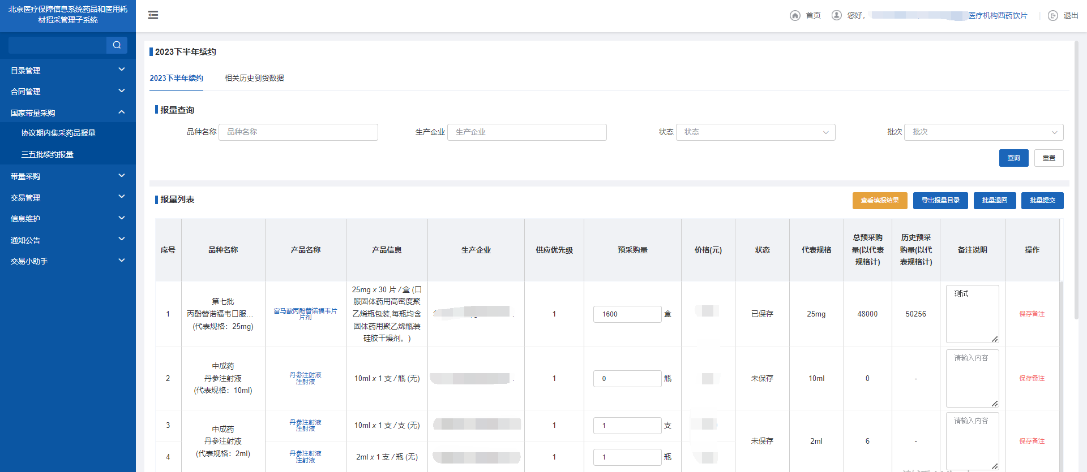
协议期内集采药品报量
2.选择“2023下半年续约”进入报量页面
对填报“总预采购量”低于历史预采购量的品种需填写备注说明
注意：
总预采购量以“代表规格”自动计算
历史预采购量为往期报量数据
1.点击【协议期内集采药品报量】菜单
该页面以“分组”形式展示报量列表，每组有一个代表规格。
3.按照“最小包装单位”填写对应产品的预采购量
4.填写完备注信息，点击“保存备注”

Slide 3
协议期内集采药品报量
点击【查看填报结果】可查看填报完成的填报结果并导出pdf文件
点击【导出报量目录】可导出本次报量目录的excel文件，供医院开会讨论使用。
5.完成预采购量申报工作后点击【批量提交】按钮对当前组提交
提交后可点击【批量退回】撤回修改

Slide 4
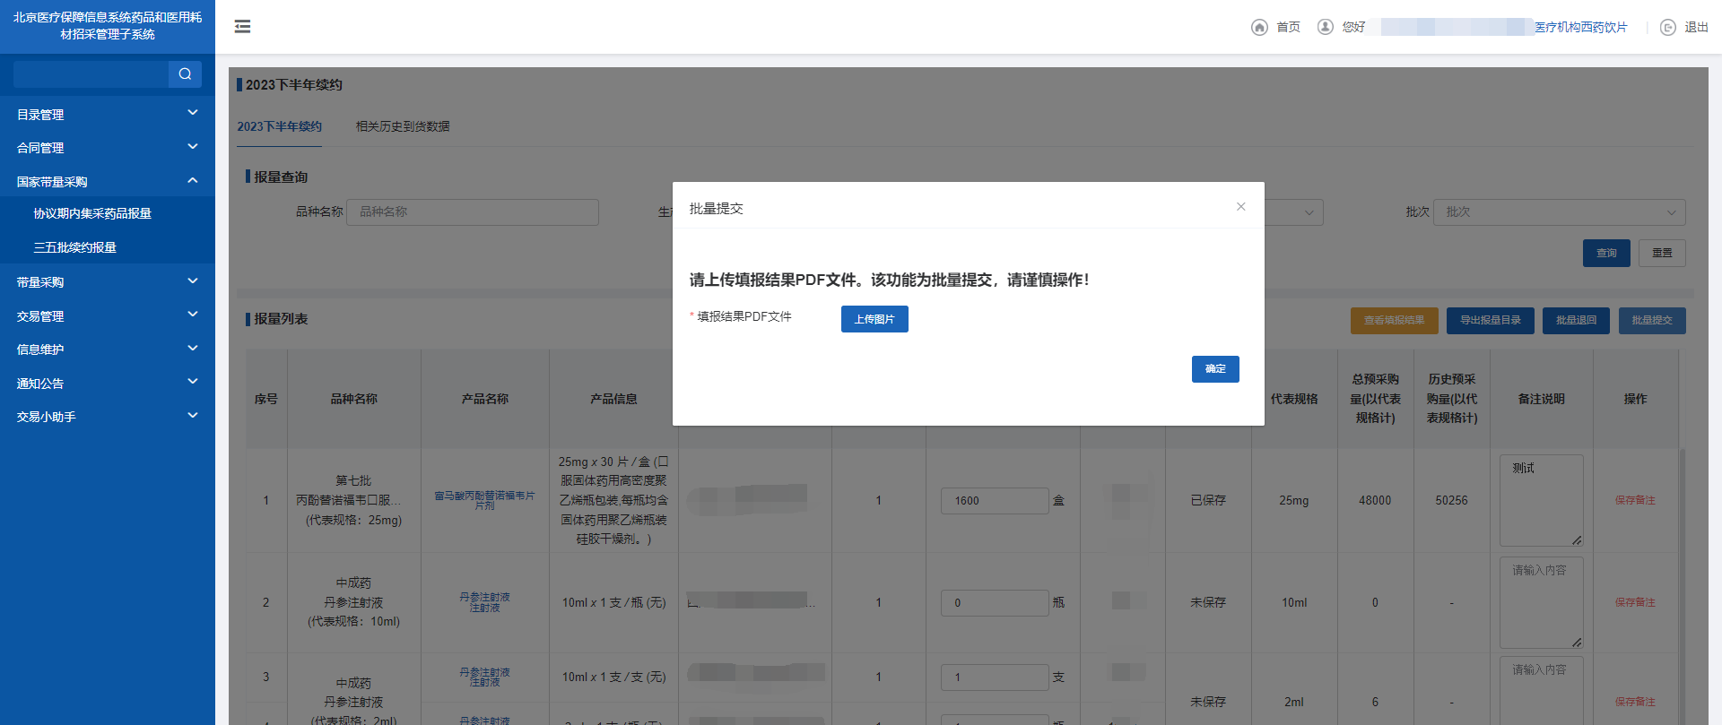
协议期内集采药品报量
6. 点击【上传图片】，上传填报结果PDF文件
注意：文件请加盖单位公章，填写联系人与联系方式
7.点击【确定】，确认提交
注意：对填报“总预采购量”低于历史预采购量需填写备注说明，不填写将无法提交

Slide 5
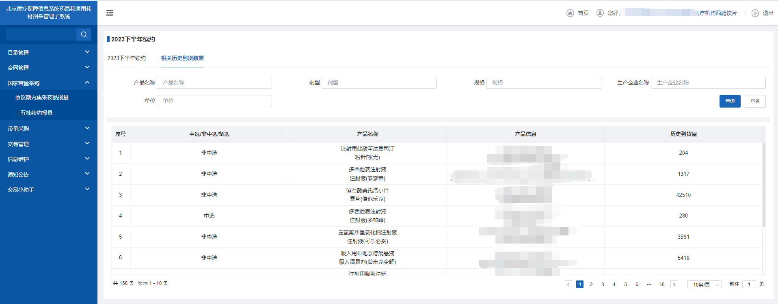
协议期内集采药品报量
可点击【相关历史到货数据】查看历史采购情况

Slide 6
本部分手册内容完毕，请及时关注平台及网站动态信息

